Slide 1

Производственные и бизнес системы на примере одной из систем

Slide 2
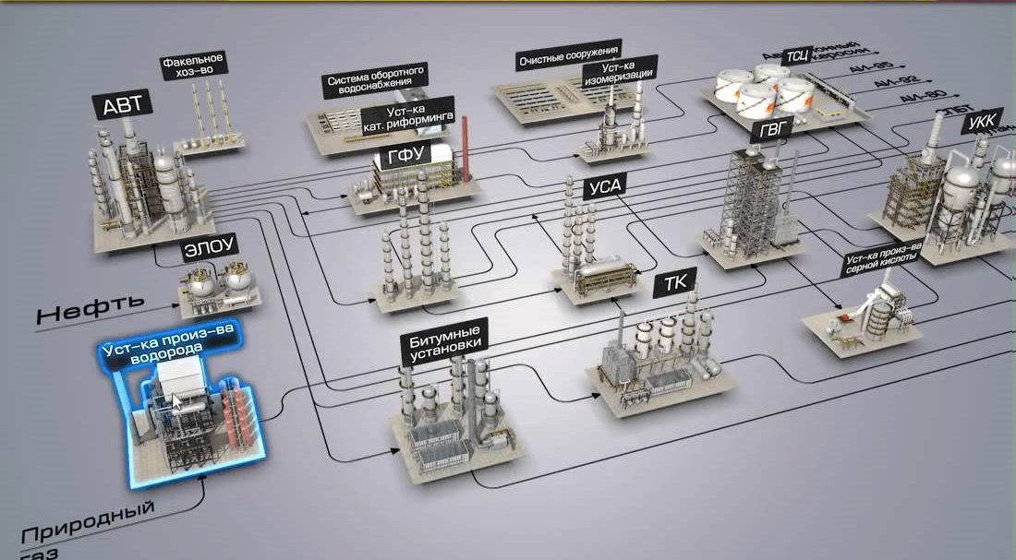
Автоматизация бизнес-процессов нефтеперерабатывающего завода
Notes:
Дима, тут дело за тобой.

Slide 3
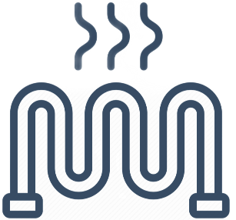
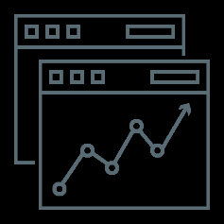




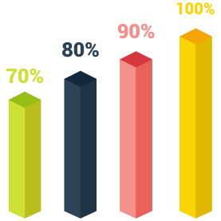


Зачем нужен PI System
Notes:
Как предприятия справляются с огромным потоком данных? Современные заводы, такие как нефтеперерабатывающие, оснащены тысячами датчиков, которые непрерывно собирают данные о температуре, давлении, расходе и других критически важных параметрах.
Проблема:
Данные поступают в режиме реального времени и в огромных объемах.
Если их просто накапливать, они превращаются в «информационный шум», который сложно анализировать и использовать.
Решение: PI System — это интеллектуальная платформа, которая:
Собирает данные с датчиков, оборудования и систем.
Структурирует и хранит их в удобном для анализа виде.
Предоставляет данные в реальном времени, чтобы инженеры и операторы могли быстро принимать решения.
Результат:
Контроль процессов в режиме реального времени.
Оптимизация производства и снижение затрат.
Предупреждение аварий и повышение безопасности.
PI System — это «мозг» предприятия, который превращает данные в полезные знания.

Slide 4
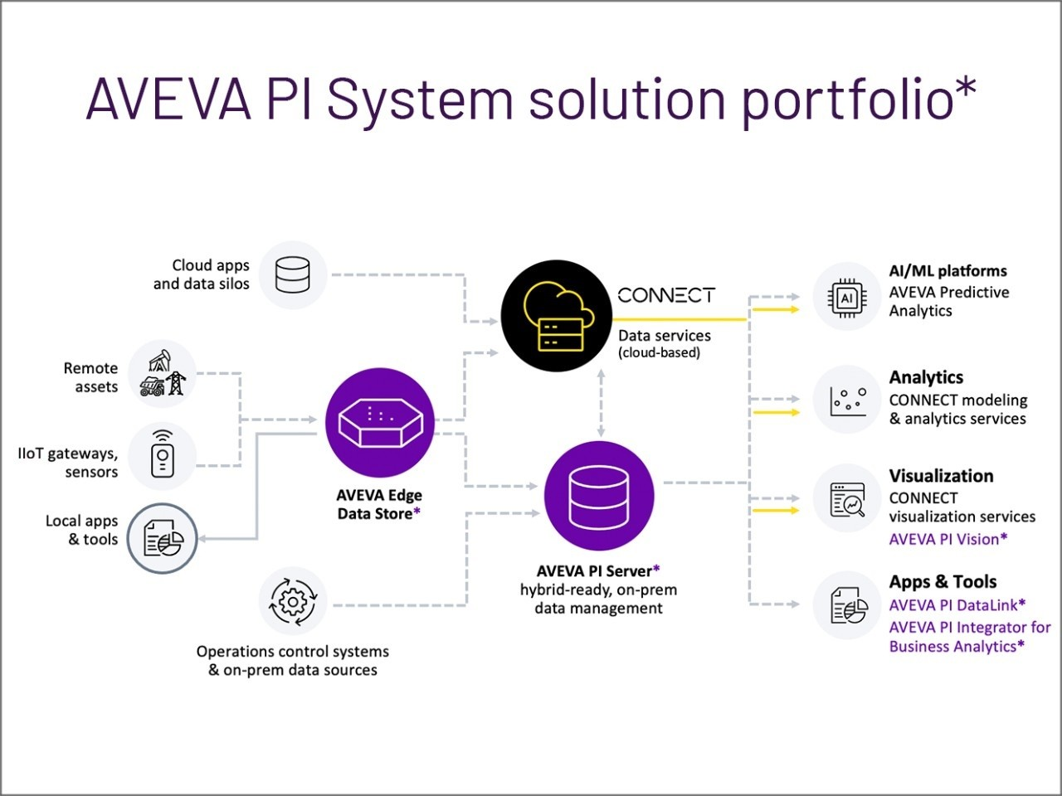
Зачем нужен PI System (копия)
Notes:
👉 Как предприятия управляют огромным количеством данных, поступающих с датчиков и систем в режиме реального времени?
Представьте, что на заводе тысячи датчиков собирают данные о температуре, давлении, расходе и других параметрах.
Данные приходят непрерывно, и их нужно где-то хранить, обрабатывать и анализировать.
Если бы эти данные просто скапливались в базе, их было бы сложно использовать.
💡 PI System — это «мозг», который собирает, структурирует и предоставляет данные так, чтобы инженеры и операторы могли быстро принимать решения.

Slide 5

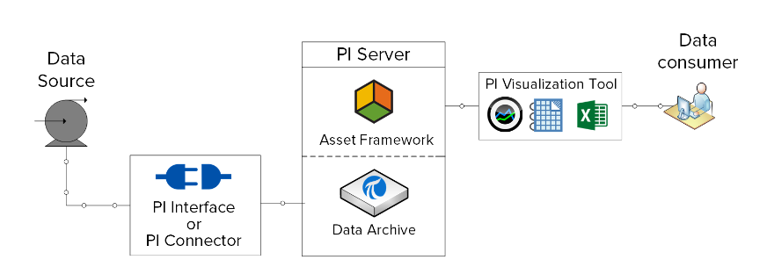
Как работает PI System?
Notes:
PI System — это интеллектуальная платформа для управления данными на производстве. Она решает ключевые задачи, связанные с обработкой и анализом данных в реальном времени:
Сбор данных
PI System получает данные с тысяч датчиков через PI OPC Interfaces.
Пример: температура, давление, расход и другие параметры.
Хранение и обработка
Данные поступают в PI Data Archive, где они надежно хранятся и структурируются.
Это позволяет быстро находить и анализировать информацию.
Аналитика и расчеты
С помощью PI AF и PI ACE можно создавать сложные расчеты, например:
Баланс сырья и продуктов.
Расчет КПД установок.
Прогнозирование показателей.
Визуализация
Инженеры и операторы используют PI Vision и PI DataLink для:
Мониторинга процессов в реальном времени.
Создания отчетов и анализа трендов.
Интеграция
PI System передает данные в другие системы, такие как:
АСРМБ.
ТИС-Переработка.
Predix.
Аналогия: PI System — это как умный склад данных, где информация не просто хранится, но и автоматически анализируется, а затем доставляется в нужное место в нужное время.

Slide 6
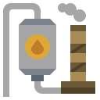


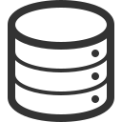


Польза для производства
Контроль производственных процессов
Автоматические расчеты
Снижение аварийности
Отчеты без ручной работы
Notes:
PI System помогает решать ключевые задачи на производстве:
Контроль производственных процессов
Система непрерывно отслеживает параметры (температуру, давление, расход).
Пример: Если температура в котле выходит за допустимые пределы, PI System сразу отправляет предупреждение.
Автоматические расчеты
PI System автоматически рассчитывает важные показатели, такие как:
Баланс массы сырья и продуктов.
Энергопотребление оборудования.
KPI (ключевые показатели эффективности) установок.
Снижение аварийности
Анализ данных позволяет предсказать возможные проблемы, например:
Износ оборудования.
Риск аварийных ситуаций.
Это помогает предотвратить простои и снизить затраты на ремонт.
Отчеты без ручной работы
Инженеры больше не тратят время на ручной сбор данных.
С помощью PI DataLink отчеты создаются автоматически, что экономит время и снижает вероятность ошибок.
Результат:
Повышение эффективности производства.
Снижение затрат и аварийности.
Упрощение работы инженеров и операторов.

Slide 7
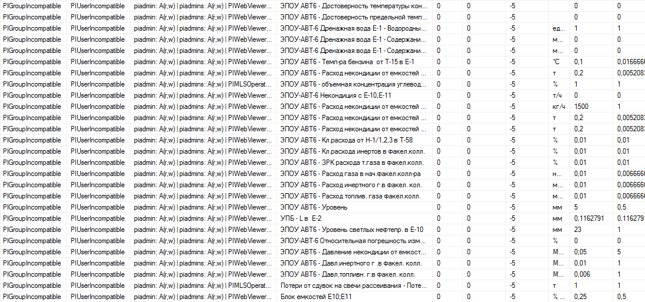
База данных PI System: Много полей, много возможностей
Notes:
Администрирование больших объемов данных может быть сложной задачей, особенно когда речь идет о тысячах тегов и параметров.
Но в PI System есть удобные приложения, которые делают эту работу проще:
SMT (System Management Tools): Управление структурой данных.
AF (Asset Framework): Моделирование активов и расчеты.
Эти инструменты позволяют администраторам легко работать с данными, редактировать их и выполнять сложные расчеты.
База данных PI System содержит огромное количество полей и параметров, которые необходимо администрировать.
Проблема:
Работа с такой базой в «сыром» виде сложна и неудобна.

Slide 8
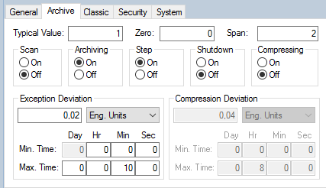
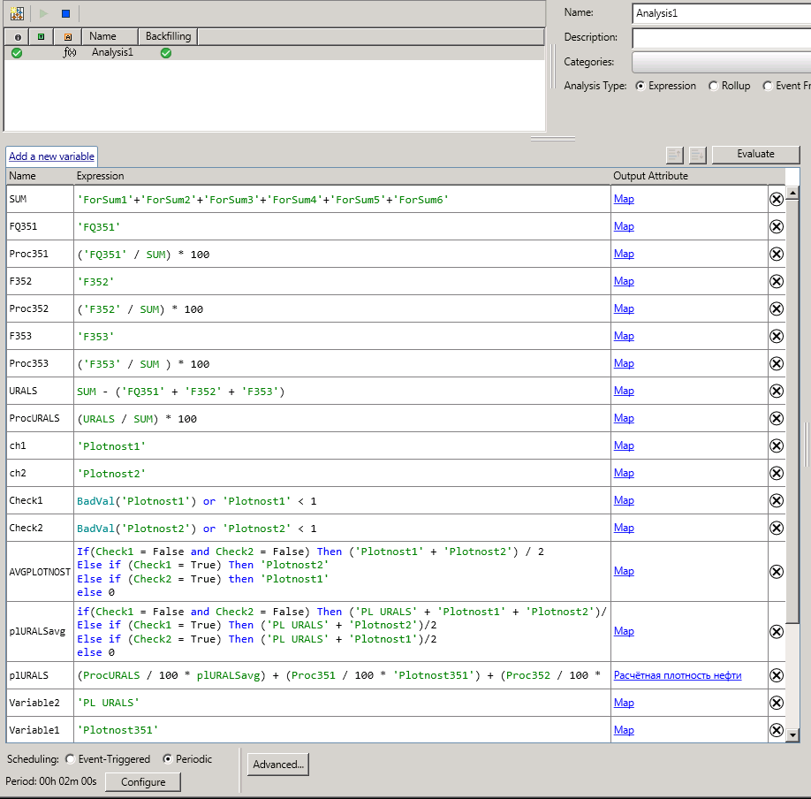
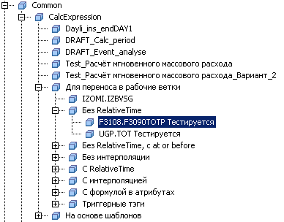
Администрирование БД, активов, расчётов
SMT
AF
Notes:
Решение:
SMT и AF предоставляют удобное древовидное представление базы данных.
Это «зеркало» базы, которое позволяет:
Быстро находить нужные теги.
Редактировать параметры.
Управлять структурой данных.
SMT — это инструмент для настройки и управления структурой данных в PI System.
Как мы используем?
Создаем и настраиваем теги для данных с датчиков и приборов.
Организуем данные в иерархии для удобства анализа.
Что мы получаем?
Упорядоченную и легко управляемую базу данных.
Быстрый доступ к нужной информации.
Пример: Настройка тегов для мониторинга температуры и давления в потоках.
AF — это также инструмент для настройки и управления структурой данных в системе, но, помимо этого,
позволяет писать расчёты для различных целей.

Slide 9





Используемые технологии и инструменты
ИТ-технологии:
C#, SQL, VB.Net
Visual Studio, SQL Server
Notes:
Для разработки, администрирования и поддержки решений на базе PI System мы используем следующие технологии и инструменты:
C# и VB.Net:
Основные языки программирования для создания приложений, интеграции и автоматизации процессов.
Пример: Разработка скриптов для обработки данных или интеграции PI System с другими системами.
.Net Framework:
Платформа для разработки надежных и производительных приложений.
Пример: Создание для работы с данными.
SQL и SQL Server:
Для работы с базами данных, хранения и анализа информации.
Пример: Настройка и оптимизация баз данных, выполнение сложных запросов.
Visual Studio:
Основная среда разработки для создания, тестирования и отладки приложений.
Пример: Разработка модулей для PI System или интеграционных решений.

Slide 10
Как мы видим PI System?
Отрицание
Гнев
Торг
Депрессия
Принятие
Заявка
Новшество, требование, обнаружение ошибки
Планирование
Изучение, уточнение, макетирование
Выбор средств реализации, самая лучшая работа в мире
Реализация
Нет предела совершенству, все переделать как надо
Внедрение
Notes:
Мы рассказали о технологиях и инструментах, которые используем в работе с PI System. Но как всё это выглядит на практике?
Для этого мы используем портал 4it на котором размещаются заявки. Забираем себе новосозданое обращение…

Slide 11
Как мы работаем с PI System?

Slide 12
PI System и БДРВ

Slide 13
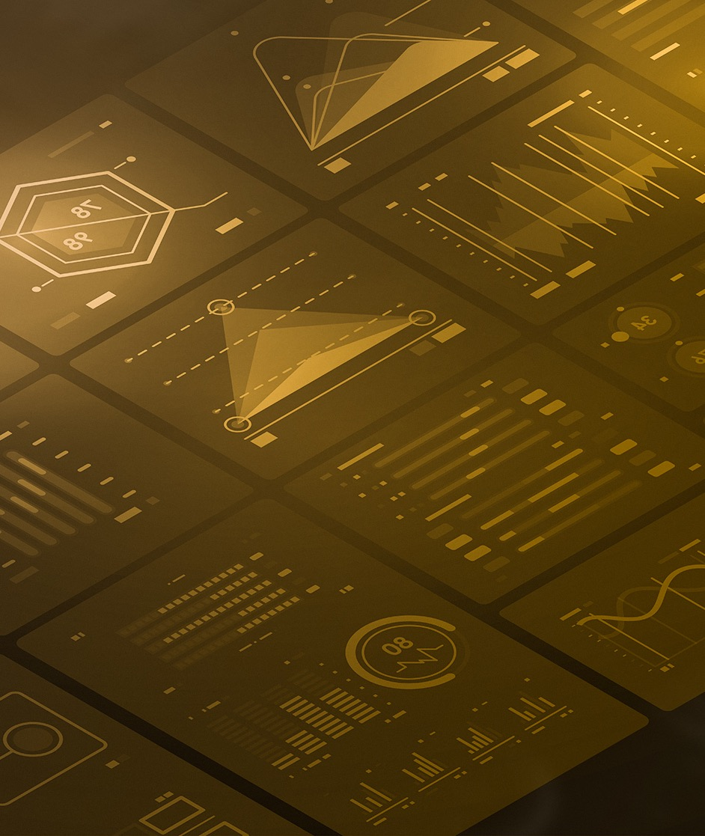
ПРИСОЕДИНЯЙСЯ К КОМАНДЕ ООО «СИБИНТЕК-СОФТ»
Стать профи в ИТ
Быть участником масштабных проектов
Решать интересные задачи и ставить амбициозные цели
13

